Slide 1

Análise do Modelo Emergency Department
Simulação de Pronto-Socorro com AnyLogic
Andrisa,
Gustavo,
Matheus Dias

Slide 2

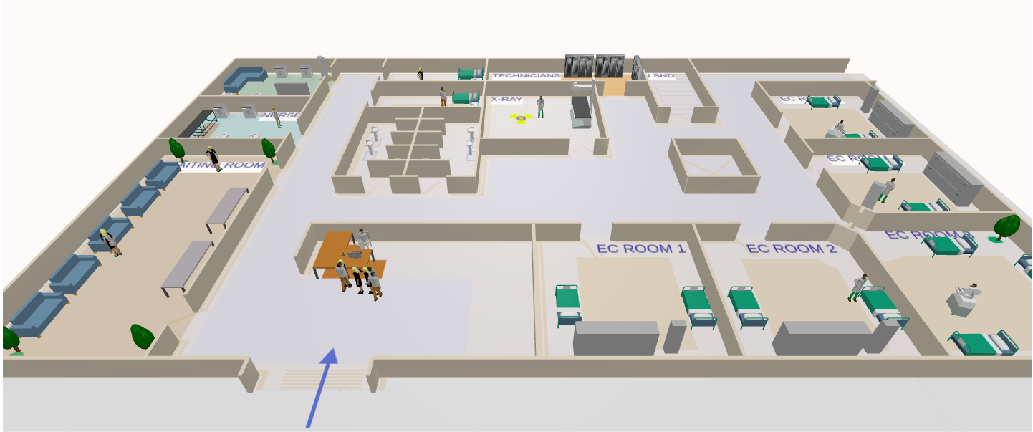
O Sistema e o Fluxo Operacional
01
Chegada
Entrada no sistema do Pronto-Socorro
02
Registro
Cadastro inicial com dados do paciente
03
Triagem
Avaliação inicial por enfermeira
04
Atendimento
Consulta e diagnóstico clínico
realizada pelo Assistente Médico
05
Exames
Raio-X ou Ultrassom conforme necessidade
06
Saída
Liberação após conclusão do atendimento
02

Slide 3

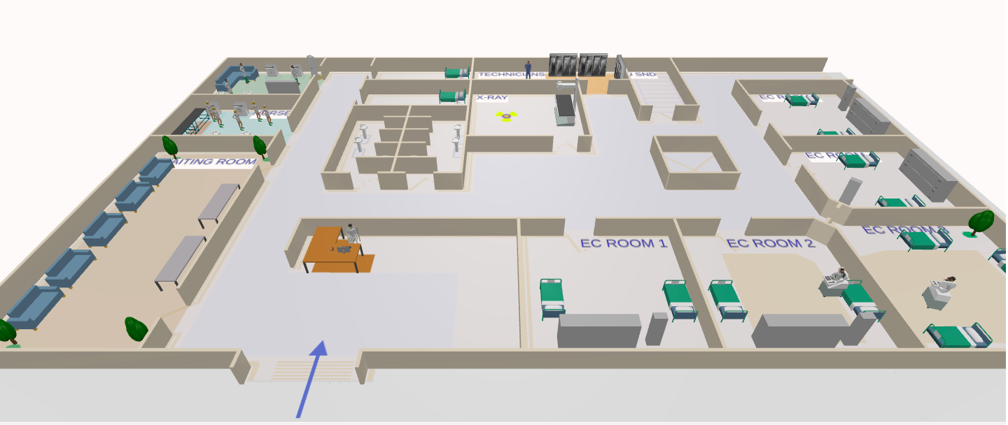
Os Recursos em Ação
Recursos Móveis
• Enfermeiras
• Técnicos
• Médicos
Recursos Estáticos
• Salas de Triagem
• Salas de Raio-X
• Salas de Atendimento Expresso
Recursos Portáteis
• Aparelho de Ultrassom
• Equipamentos Auxiliares
A visualização 3D permite observar a movimentação dos recursos móveis, a formação de filas nos recursos estáticos e a utilização dinâmica dos recursos portáteis.
03

Slide 4

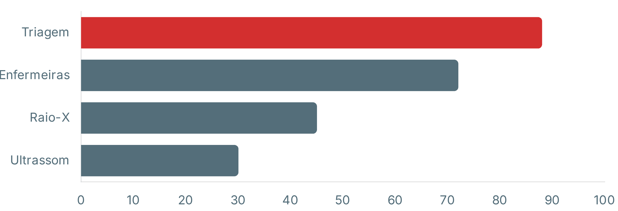
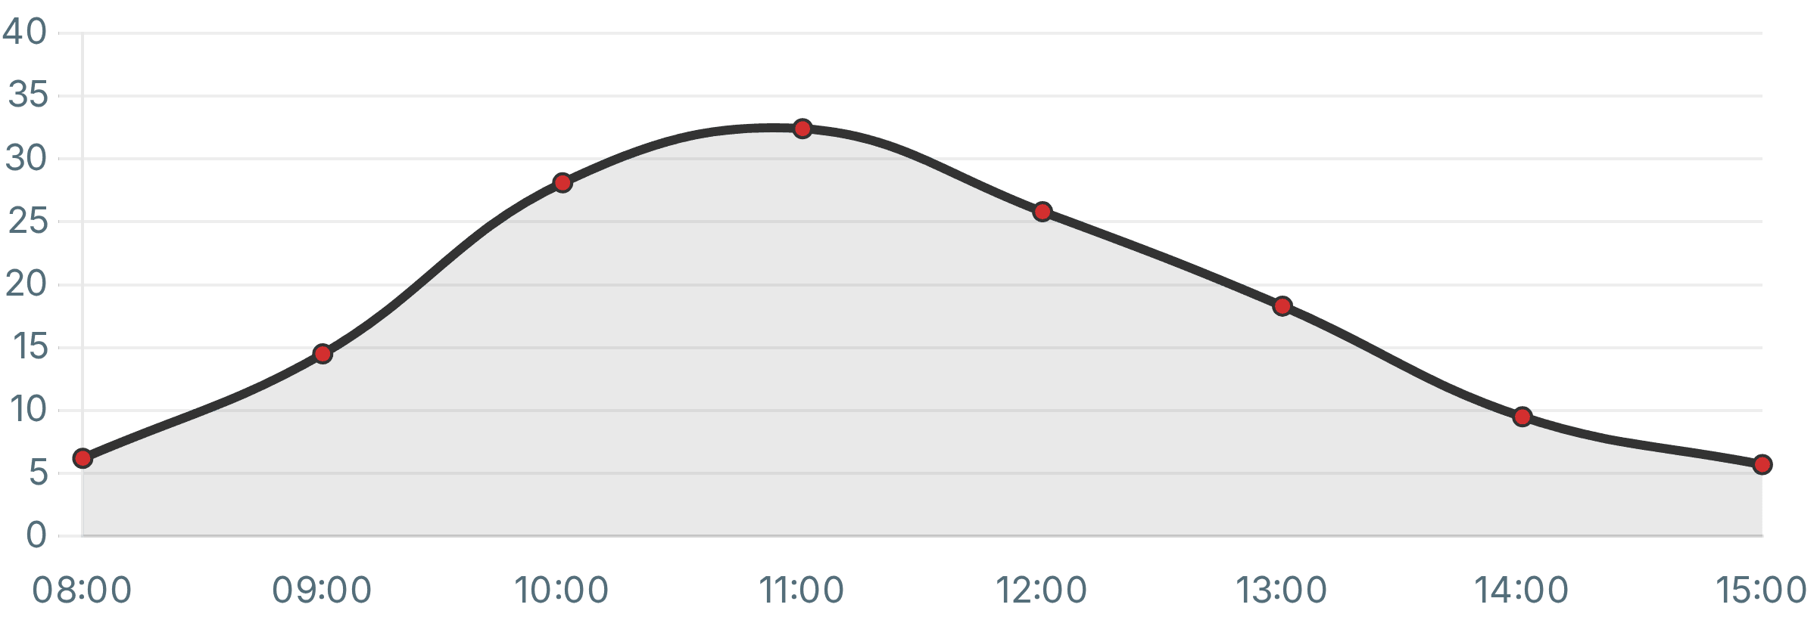
O Que os Números Mostram
Utilização de Recursos (%)
Gargalo Identificado
Triagem > 85%
A alta taxa de ocupação na triagem cria um efeito cascata, gerando filas logo na entrada do sistema e aumentando o tempo total de permanência.
Tempo de Permanência (minutos)
Instabilidade do Sistema
A variabilidade no tempo de permanência (indica que o sistema opera próximo ao limite, sendo altamente sensível a picos de demanda.
04

Slide 5


Conclusão e Impacto
Identificação de Gargalos
A simulação revelou pontos críticos de estrangulamento, permitindo foco preciso nas áreas que limitam a capacidade.
Experimentação Segura
Capacidade de testar cenários alternativos e melhorias operacionais sem riscos aos pacientes ou custos reais.
Decisão Baseada em Dados
Modelo de Simulaão AnyLogic
Transformação da gestão hospitalar através de insights quantitativos e previsibilidade operacional.
Obrigado!
05

